Slide 1
“Music is the universal language of mankind “
Longfellow
Презентация к уроку по теме
“Let the Music Play”
МАОУ СОШ № 26 г. Сыктывкара
учитель английского языка
Долматова Ирина Валентиновна

Slide 2
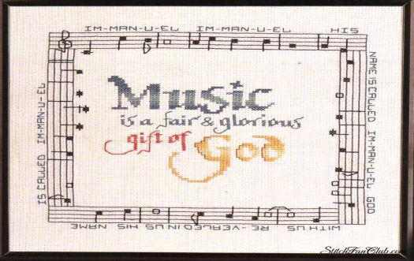
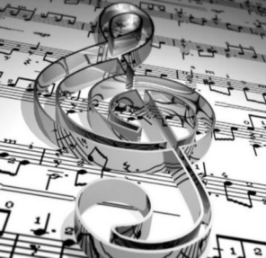

Slide 3
Musical instruments
1. а flute
2. an oboe
3. a clarinet
4. a basson
Woodwinds

Slide 5
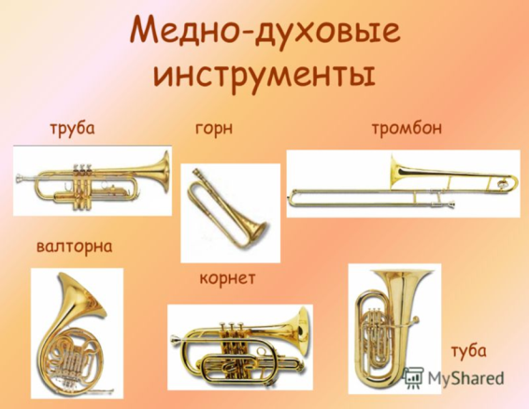
a trumpet
a bugle
a trombone
a French horn
a cornet
a tuba

Slide 6
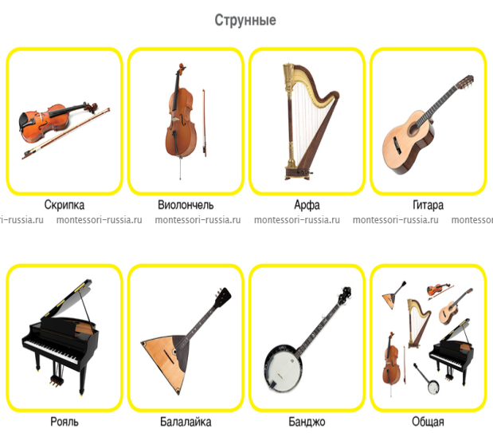
Strings:
1.a violin
2.a cello
3.a harp
4.a guitar
5.a grand piano
6.a balalaika
7.a banjo

